Slide 1
密室逃脫遊戲
說明

Slide 2
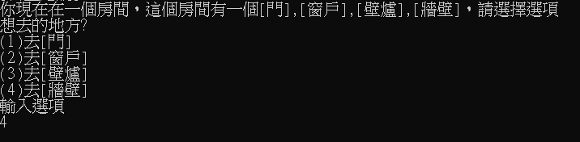
在一開始有四個地方能去
可以在每個地方進行檢查，檢查完便有機會獲得道具

Slide 3
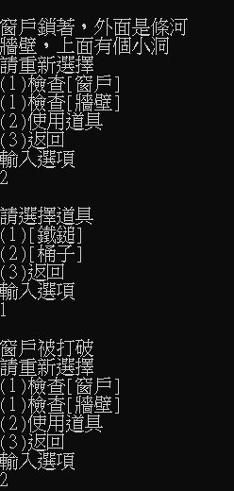
可以對每個地點使用道具，便會有對應的效果
例如可以用鐵鎚打破窗戶

Slide 4
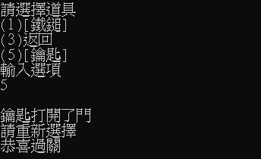
最後通關

